Slide 1
Các công cụ tấn công và dò quét XSS

Slide 2
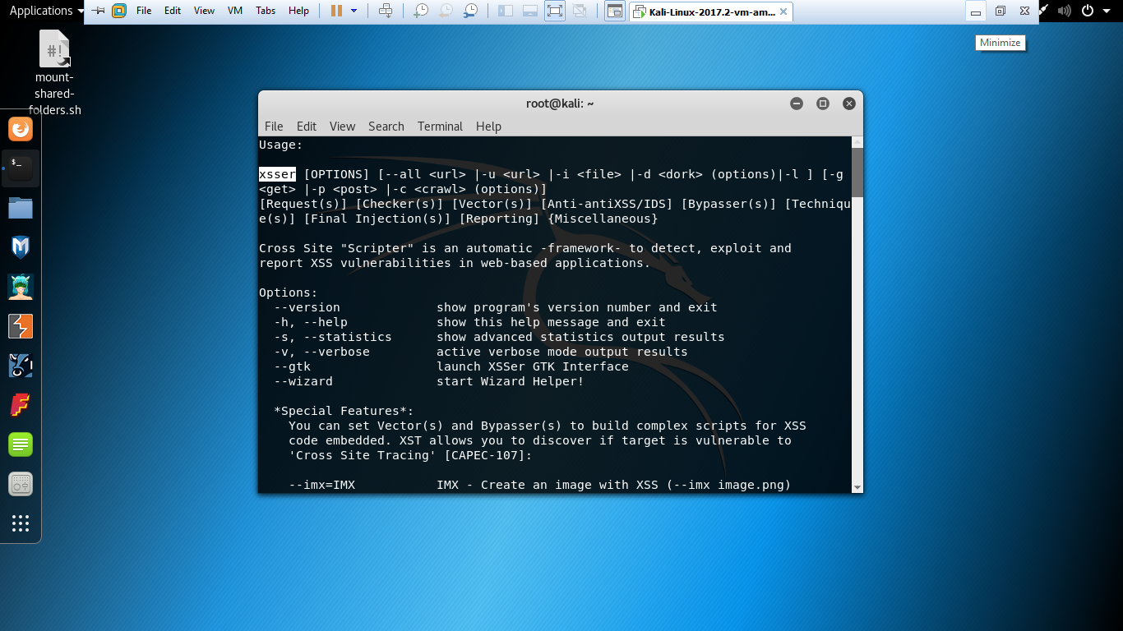
Xsser

Slide 3
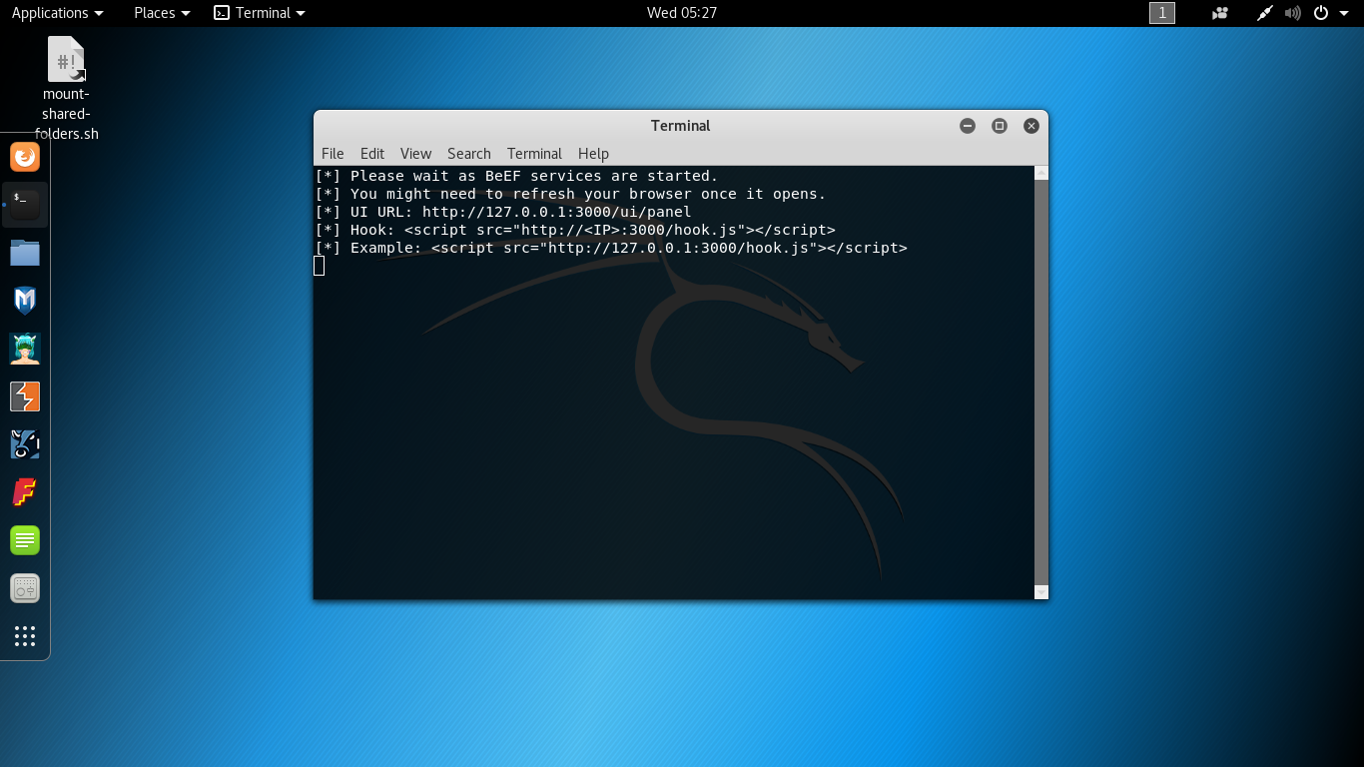
Beef XSS Frame

